Slide 1
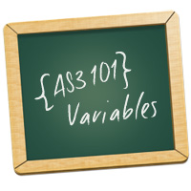
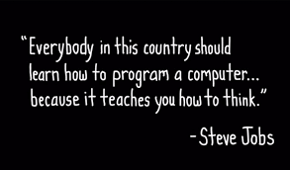
Değişkenler Programda Değişken Tanımlama

Slide 2
Değişken nedir? (Variables)
Program içinde kullanılan veri(data)nin tutulduğu alanın adıdır. Her veri bir tür değişkenle tanımlanır.

Slide 3
Değişken Türleri
Karakter
String
Integer
Real
Boolean

Slide 4
Değişken Türleri
Karakter
(A...Z) veya (ASCII karakterler)
String
(Bir dizi karakter)
Max 255 karakter içerir.
Real
Ondalıklı sayılar
1.3 , 5.6
Integer
Tamsayılar

Slide 5
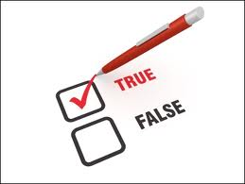
Değişken Türleri
Boolean
Doğru/ Yanlış
(True/ False)
gibi mantık ifadelerinde kullanılır.

Slide 6
Değişken Adında Dikkat Edilecekler
Değişken adı harf (character) ile başlamalı.
Değişken adında kullanılan karakterlerin büyük/küçük karaktere duyarlıdır.
Ör: LAST_DAY→ last_day
Değişken adında ( _ ) alt çizgi karakteri dışında özel karakter kullanılamaz.

Slide 7
Değişken Adında Dikkat Edilecekler
Programlama diline ait komut,değişken adı ve mantık şartları değişken adı olarak kullanılamaz.
IF | TYPE
VAR | DELETE
PROGRAM | RECORD
CLOSE | OPEN

Slide 8
Numerik Sayı Atamak
Prim= 230
CALISMA_GUNU= 15
calisma_gunu=15
Çalışma_günü=15

Slide 9
String Atama
Okul_adi= «YDU»
Adres= « Dikmen Yolu, Lefkoşa»
adi= «Ahmet»

Slide 10
Matematiksel İşlemler
Y= 3-2
Counter= counter + 1
Ave=sum/number

Slide 11
Değişkenleri Başka Bir Değişkene Atama
C= a+b
Y = x + 1

Slide 12
Matematiksel İşlemler
İşlem | Sembol
Toplama | +
Çıkarma | -
Çarpma | *
Bölme | /
Kuvveti(üsslü sayılar) | ^ veya **
Sonuc=3+7/4 Sonuc= (3+12)/4
Sonuc=3+1,8 Sonuc=15/4
Sonuc=4,8 Sonuc=3,75
Not: Matematiksel işlemer soldan sağa doğru ve işlem sırası ve parantezler dikkate alınarak yapılmalıdır.

Slide 13
İyi Çalışmalar...

